Slide 1
INFOCOMEDOR
SISTEMA DE GESTIÓN

Slide 2
INTRODUCCION

Slide 3
LA EMPRESA

Slide 4
COMO SURGIO INFOCOMEDOR?

Slide 5
OBJETIVOS
Mejorar el Proceso en caja con el objeto de hacerlo transparente y confiable.
Optimizar la calidad de atención a los clientes implementando una Base de Datos con datos relevantes que sean de interés para el negocio.
Contar con un control de stock de materia prima y consumo final toda vez que se precise.
Agilizar el proceso de facturación.

Slide 6
ESTRUCTURA

Slide 7
HERRAMIENTAS
REPOSITORIO – GOOGLE CODE
VERSIONADOR DE CODIGO - SVN
BASE DE DATOS – MySql.
SERVIDOR WEB – ZEND SERVER
BACKEND – PHP
FRONTEND – HTML; JQUERY; AJAX; BOOTSTRAP.

Slide 8
COMPONENTES DEL SISTEMA

Slide 9
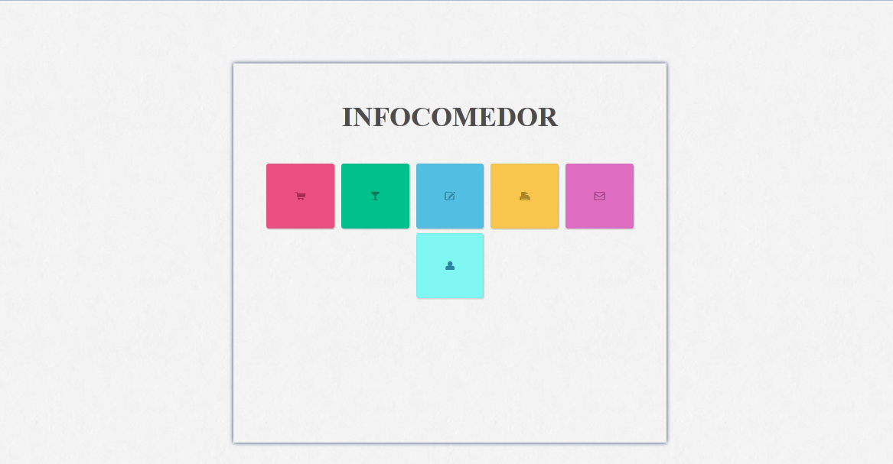
MENU

Slide 10
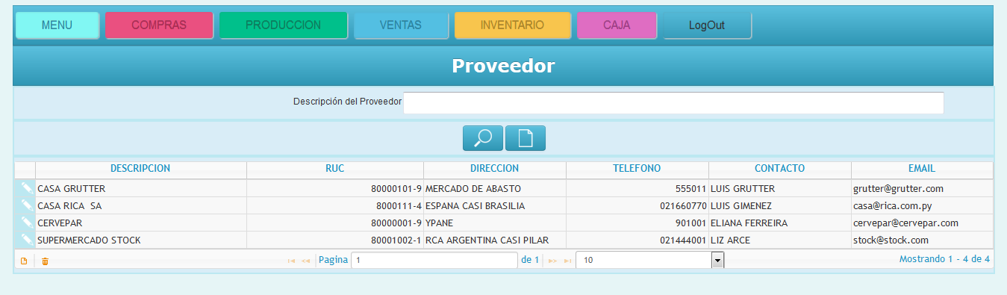
INTERFAZ

Slide 11
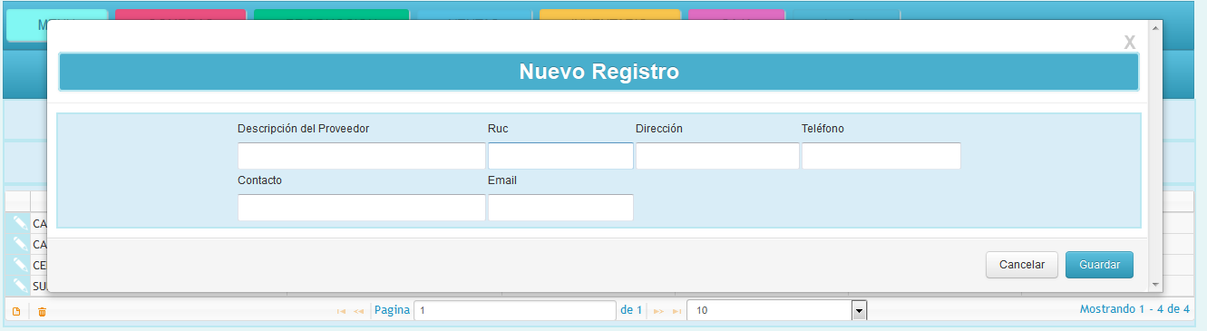
INTERFAZ

Slide 12
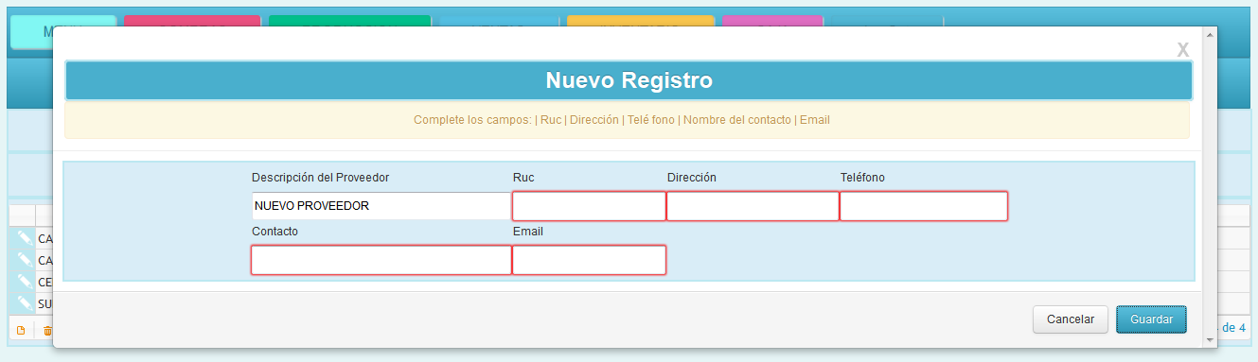
INTERFAZ

Slide 13
PRESENTACIÓN DEL SISTEMA

Slide 14
LOGIN

Slide 15
PRODUCCION

Slide 16
Requerimientos del Modulo de Producción
Registrar Productos (Materia Prima)
Registrar Recetas (Consumo Final)
Aumenta STOCK (Consumo Final)
Disminuye STOCK (Materia Prima)

Slide 17
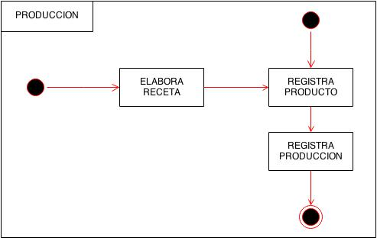
Diagrama de proceso

Slide 18
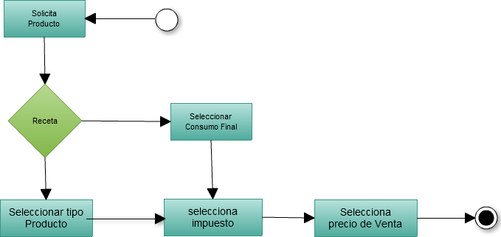
Flujo producto

Slide 19
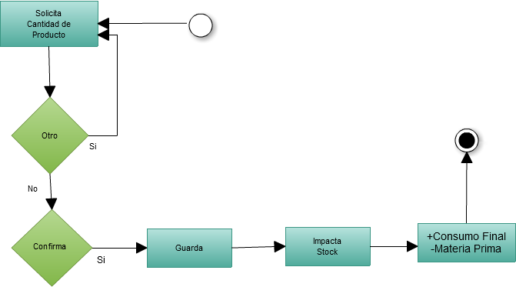
Flujo producción

Slide 20
COMPRAS

Slide 21
Requerimientos del Modulo de Compras
1. Se registraran los datos relacionados al producto.
Aspectos adicionales a ser considerados
Tipo de producto- Unidad de medida.
2. Se registran los datos de los proveedores.
3. Se registran los pagos
Aspectos adicionales a ser considerados
Contado - Crédito
4. Se registran egresos de dinero por compras
Aspectos adicionales a ser considerados
Compras fuera del local
Compras dentro del local
5. Registrar factura

Slide 22
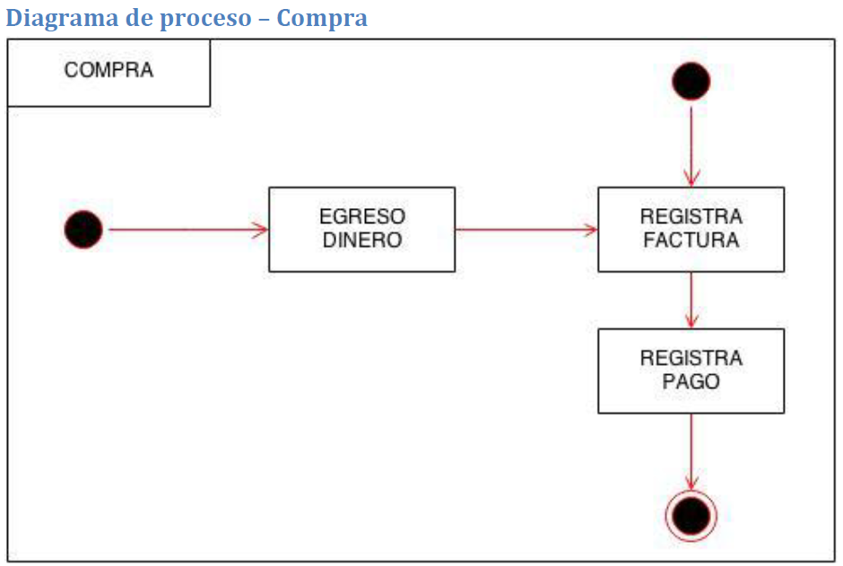
Diagrama de proceso

Slide 23
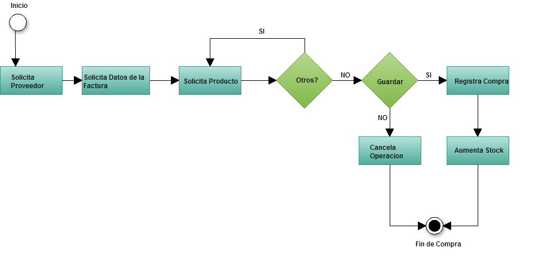
Flujo compra

Slide 24
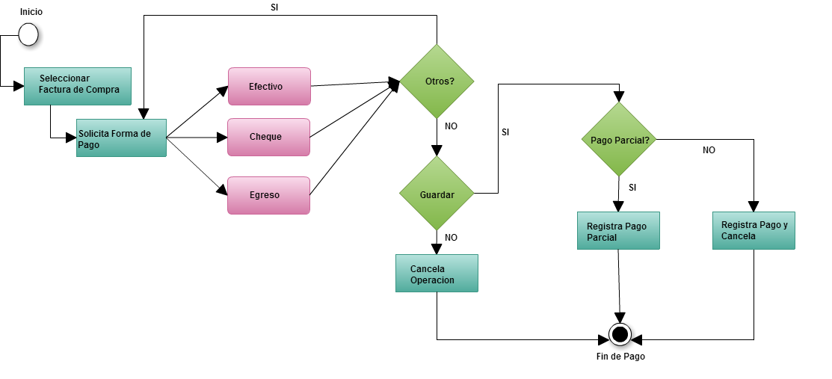
Flujo pago

Slide 25
Flujo pago

Slide 26
VENTAS

Slide 27
Requerimientos del Modulo de Venta
1. Se registraran los datos relacionados al cliente.
2. Se registra los pedidos.
3. Se realiza la facturación.
_Selecciona pedidos.
_Carga pedidos.
Aspectos adicionales a ser considerados
- Contado.

Slide 28
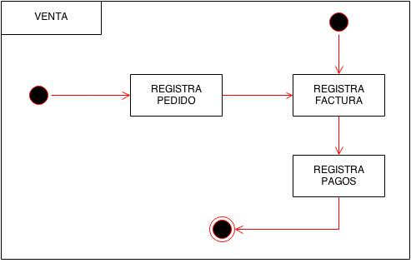
Diagrama de Proceso

Slide 29
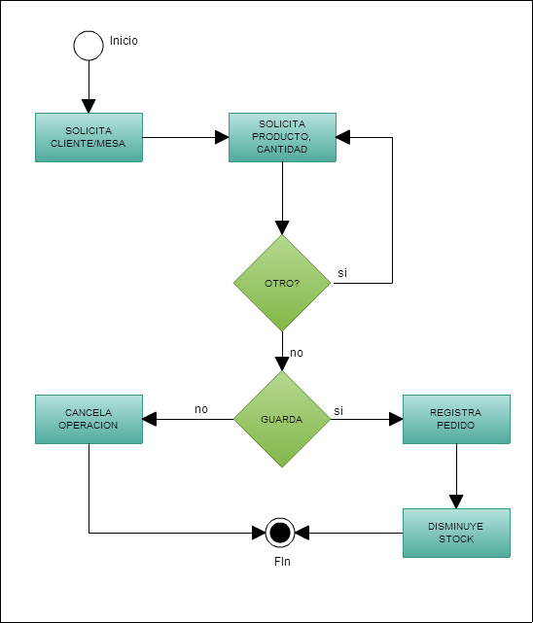
Flujo pedido

Slide 30
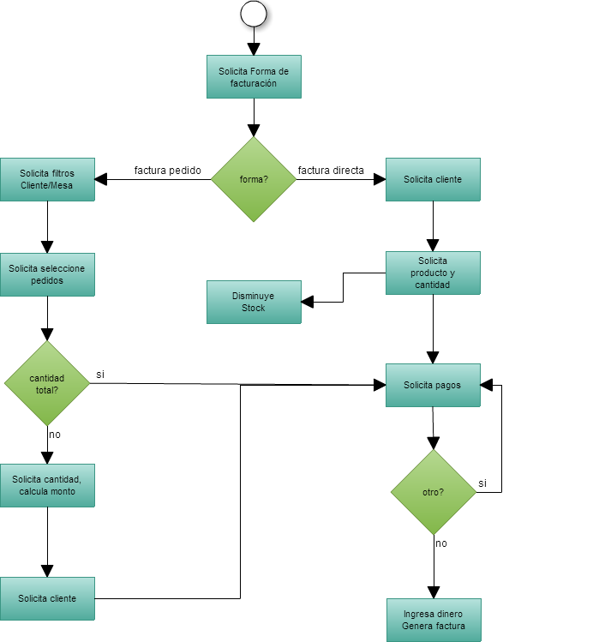
Flujo factura

Slide 31
INVENTARIO

Slide 32
Requerimientos del Modulo Inventario
Registrar inventario por producto
Calcular la diferencia
Realizar ajuste
Dar de baja un producto

Slide 33
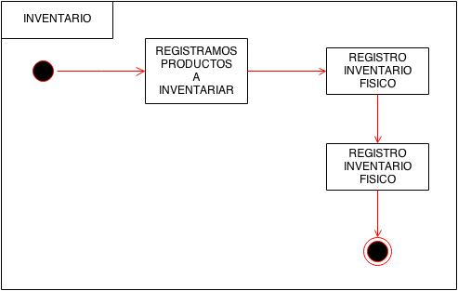
Diagrama de Proceso

Slide 34
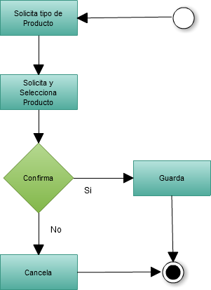
Flujo inventario

Slide 35
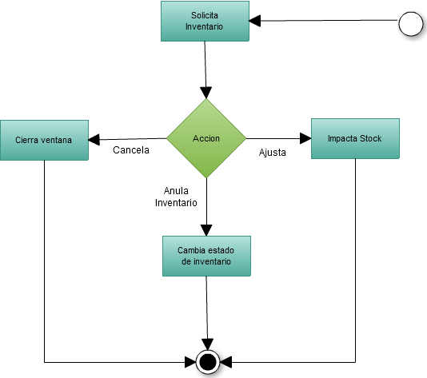
Flujo ajuste inventario

Slide 36
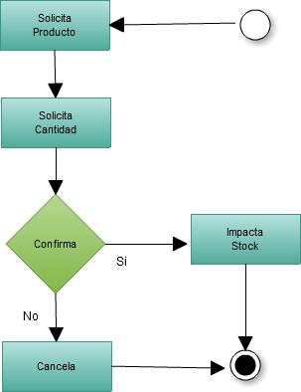
Flujo baja

Slide 37
CAJA

Slide 38
Requerimientos del Modulo de Caja
1. Se registraran los datos relacionados al ingreso y el egreso de dinero.
Aspectos adicionales a ser considerados
Se asociaran los egresos e ingresos si corresponden a la factura de compra y factura de venta.
2. Se realizaran apertura , arqueo y cierre de caja

Slide 39
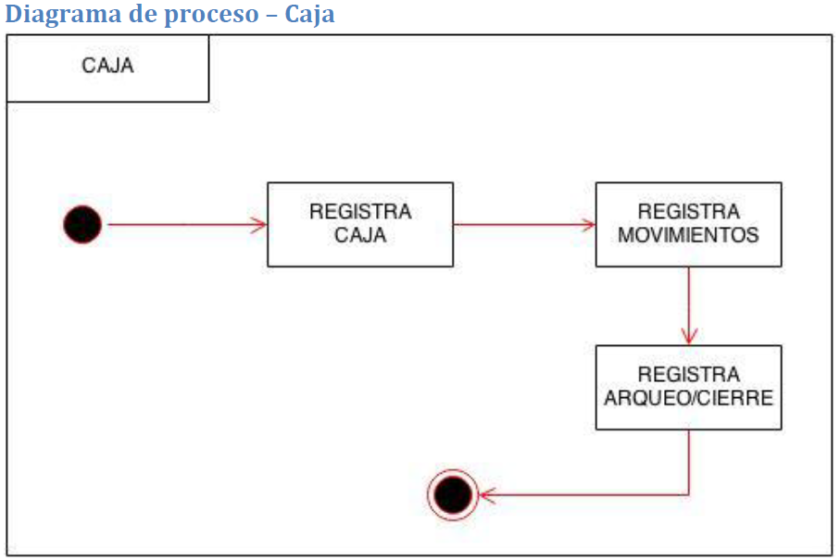
Diagrama de proceso

Slide 40
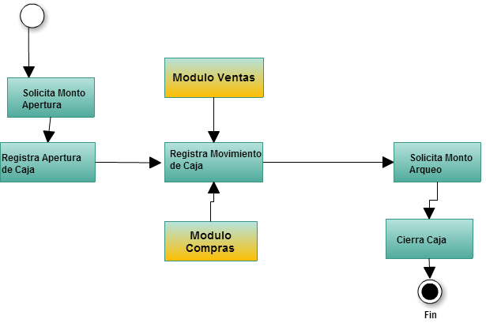
Flujo caja

Slide 41
CONCLUSION

Slide 42
GRACIAS POR LA ATENCION

